Slide 1
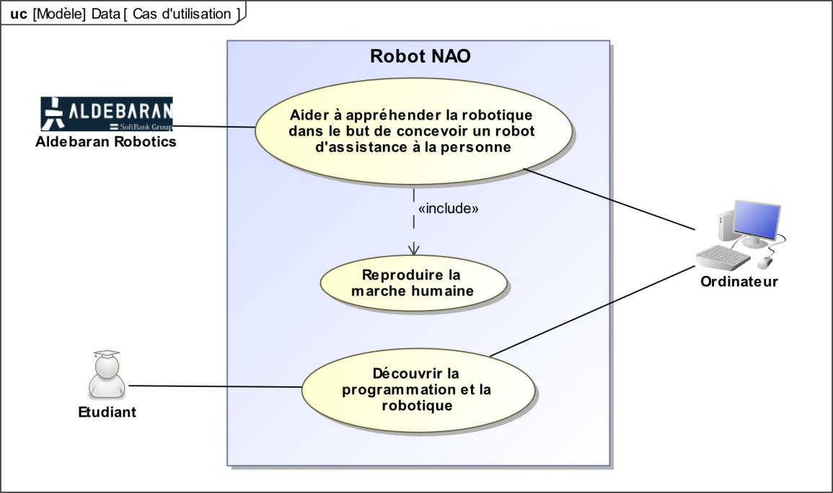

Slide 2
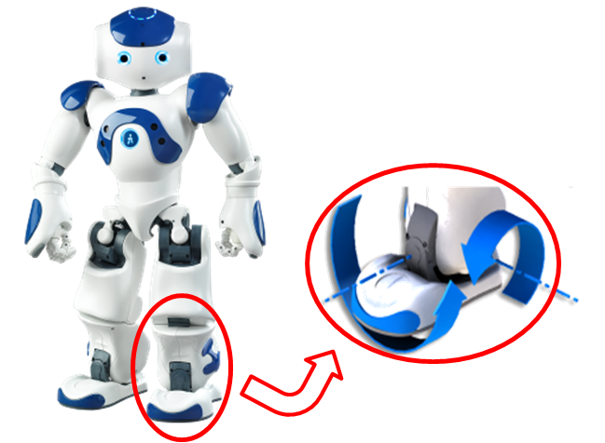
Roulis
Tangage

Slide 3
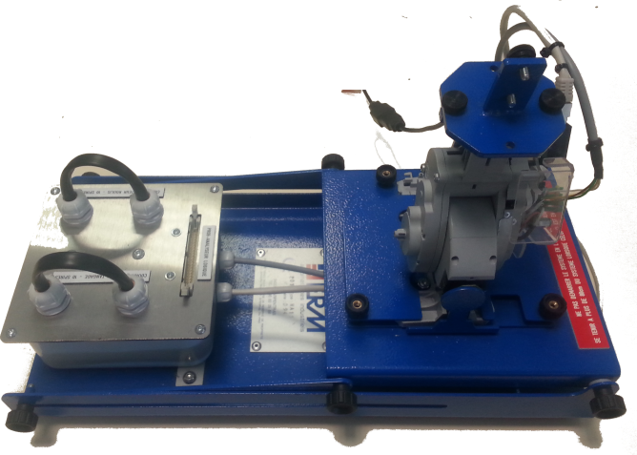
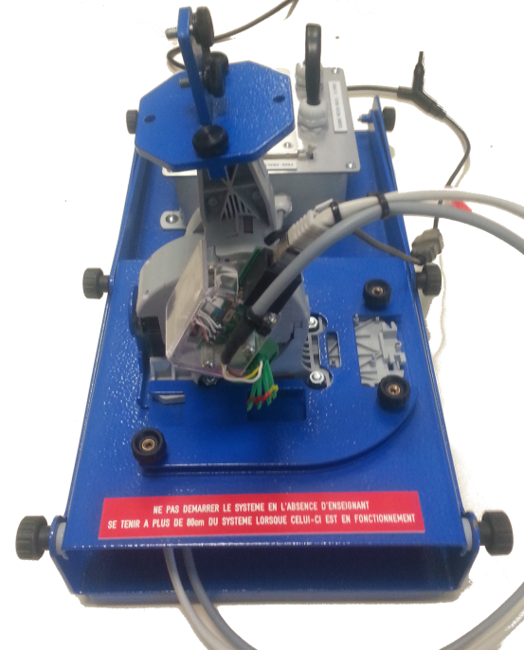
Roulis
Tangage
Roulis
Système réel
Tangage
Cheville didactisée

Slide 4
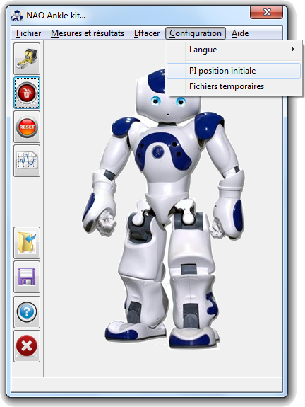

Lancer une mesure
Réglage du correcteur pour atteindre la position de départ de la mesure
Supprimer une mesure
Supprimer toutes les mesures

Slide 5
Lancer une mesure
Supprimer une mesure
Supprimer toutes les mesures

Slide 6
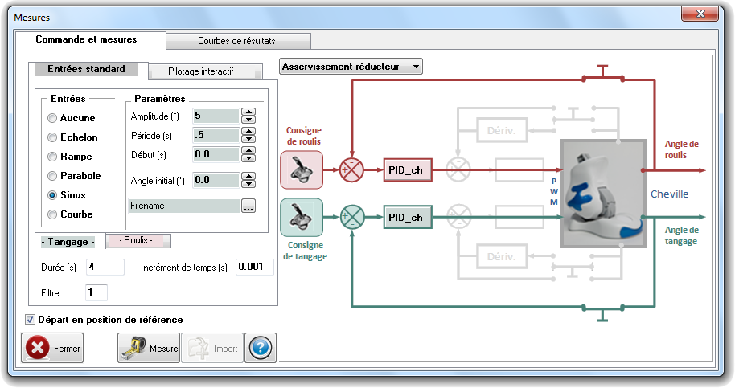
2. Choix des paramètres du signal d’entrée
3. Choix du type d’asservissement
Asservissement réducteur
1. Onglet commande et mesures
2. Sélection du type de signal d’entrée
2. Sélection de l’axe de tangage
4. Caractéristiques d’acquisition
6. Importer les résultats
3. Modification des gains du correcteur PI
5. Lancement de la mesure

Slide 7
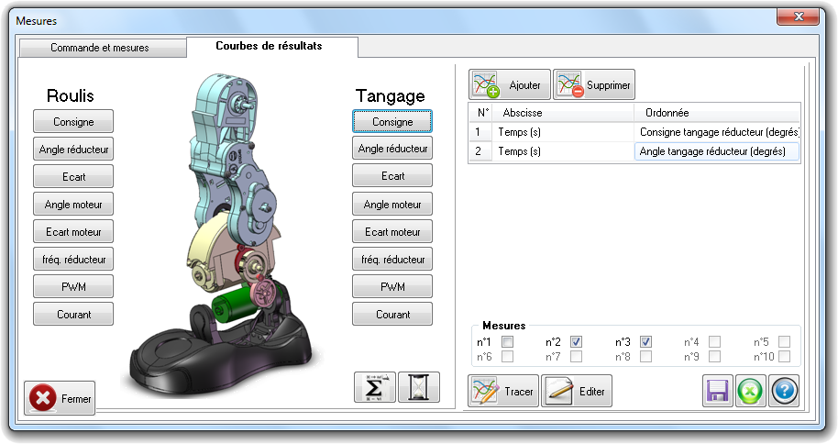
1. Courbes de résultats
2. Ajouter les mesures nécessaires
3. Sélectionner les grandeurs à afficher
5. Tracer
4. Sélectionner les séries de mesures à afficher

Slide 8
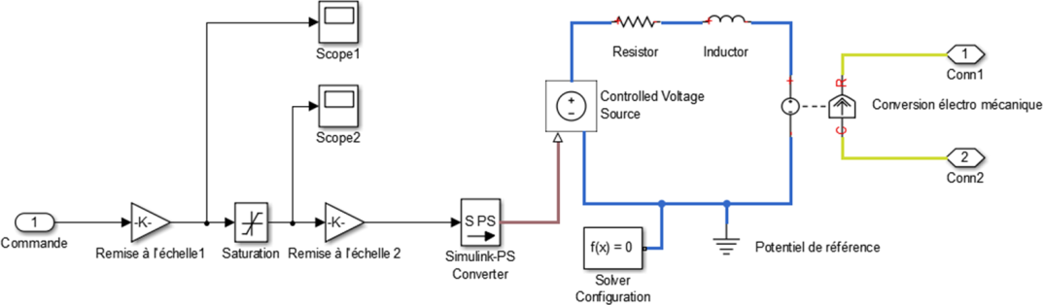
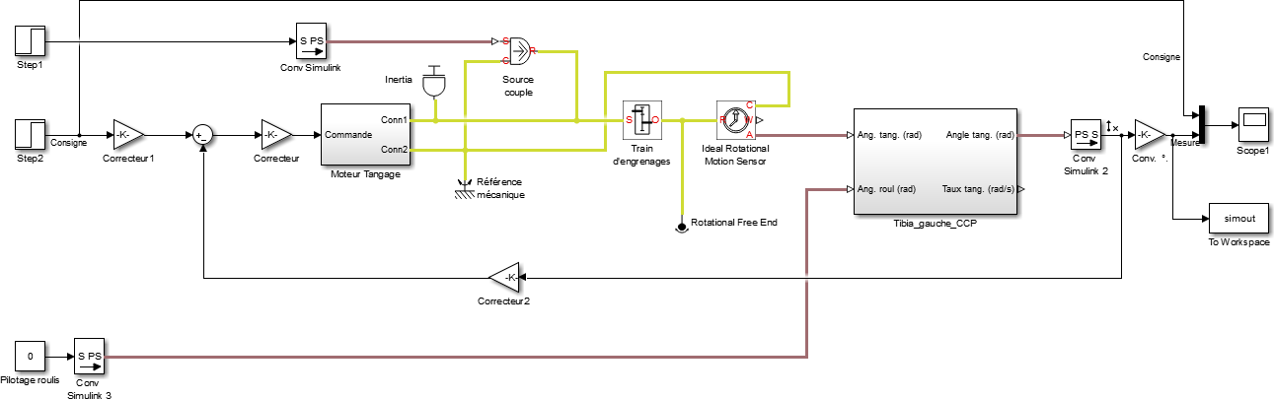
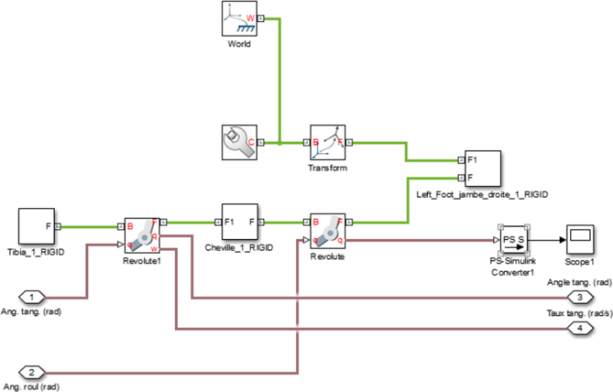
Commande du moteur
Résistance, Inductance et FCEM du moteur
Modélisation du rapport de réduction
Correcteur proportionnel
Modélisation de la partie mécanique

Slide 9


Slide 10
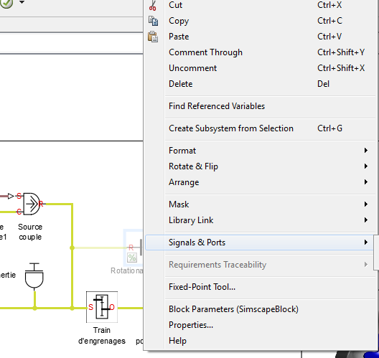
2. Uncomment pour activer les valeurs du coefficient de frottement
1. Clic droit sur le bloc de frottement

Slide 11
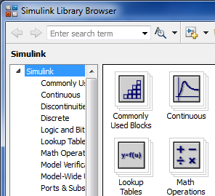
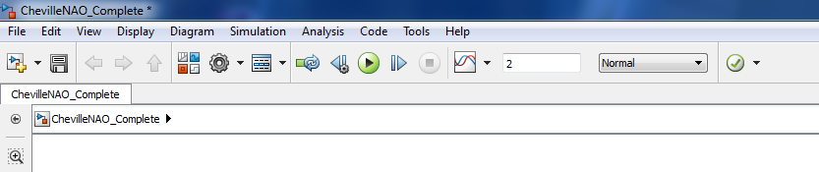
Navigateur des blocs de modélisation
Réglage des paramètres de simulation
Navigation dans le modèle et les sous modèles
Lancement de la simulation
Réglage du temps de simulation

Slide 12

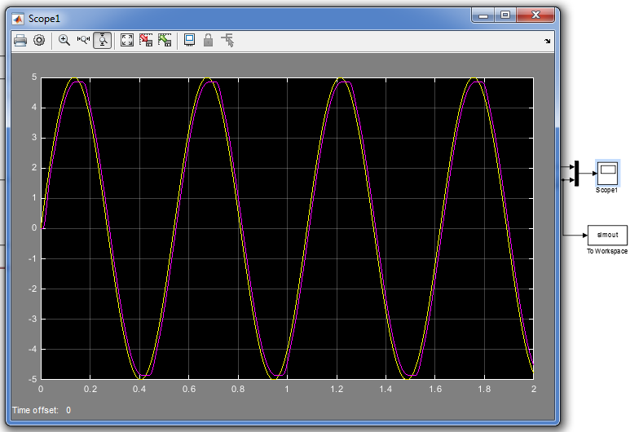
Zoom
Zoom horizontal
Zoom vertical
Affichage de la courbe en pleine échelle (INDISPENSABLE)
1 2 3 4
Double cliquer pour visualiser la courbe

Slide 13


Slide 14
